Slide 1
O Projeto Biomas Tropicais
Janela de oportunidades que favorece a materialização de exemplos e modelos para políticas públicas e fortalecimento na iniciativa privada em prol da segurança alimentar, com sustentabilidade
Marcio de Miranda Santos
Diretor Geral do Fórum do Futuro

Slide 2
Bioma - BIO (vida) » OMA (massa)
Unidade biológica ou espaço geográfico cujas características específicas são definidas pelo macroclima, a fitofisionomia, a fauna, o solo e a altitude preponderantes, dentre outros critérios. São conjuntos de ecossistemas, habitats ou comunidades biológicas com certo nível de homogeneidade.
Pantanal, Cerrado, Amazônia, Caatinga, Mata Atlântica

Slide 3
O Projeto Biomas Tropicais pretende contribuir para a busca das respostas à seguinte pergunta:
Como se valer da enorme vantagem comparativa que Brasil ainda possui para ocupar, com estratégias próprias e baseadas no conhecimento científico, seus biomas ainda pouco explorados, situados na faixa tropical?

Slide 4
Olhando com Farol Milha para a produção de alimentos:
Da adaptação para a alteração dos hábitos alimentares dos públicos consumidores from farm to data to table
Convivência dinâmica com novos critérios, métricas e normas de sustentabilidade e resiliência
Impacto mínimo no meio ambiente (intensificação e integração) para grandes players do lado da oferta
Redução significativa de perdas ao longo da cadeia produtiva
Ofertas inovadoras de proteína animal e vegetal e seus processos de produção (cell based, plant based)
Intensificação do nexo alimento x saúde x nutrição (Exemplo, 20% do poder de compra na mão de idosos em 2050)

Slide 5
Drivers do Sistema Agroalimentar
Urbanização
Mundo¹
Urbana 54%
Rural 46%
2014
2050
Urbana 66%
Rural 34%
Brasil²
urbana
rural
63,8%
86%
94%
36,2%
14%
6%
1950
2010
2050
¹ UN(2014); ² IBGE (2013)

Slide 6
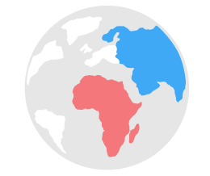
Drivers do Sistema Agroalimentar
Aumento da população
Mundo
Em
▴41%
2050
+ 2,4 bilhões de pessoas
maior crescimento populacional ²
▴49%
total de
9,6 bilhões
Brasil³
“crescimento zero”
201 mi de
habitantes
226 mi de
habitantes
Crescimento populacional
2013
2042
2050
Janela demográfica
7,4%
> 65
22,6%
68,4%
15 – 64
63,2%
24,1%
0 – 14
14,1%

Slide 7
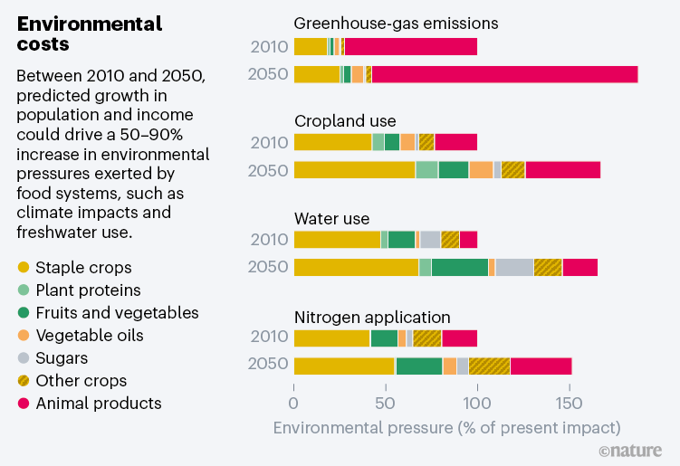

Slide 8
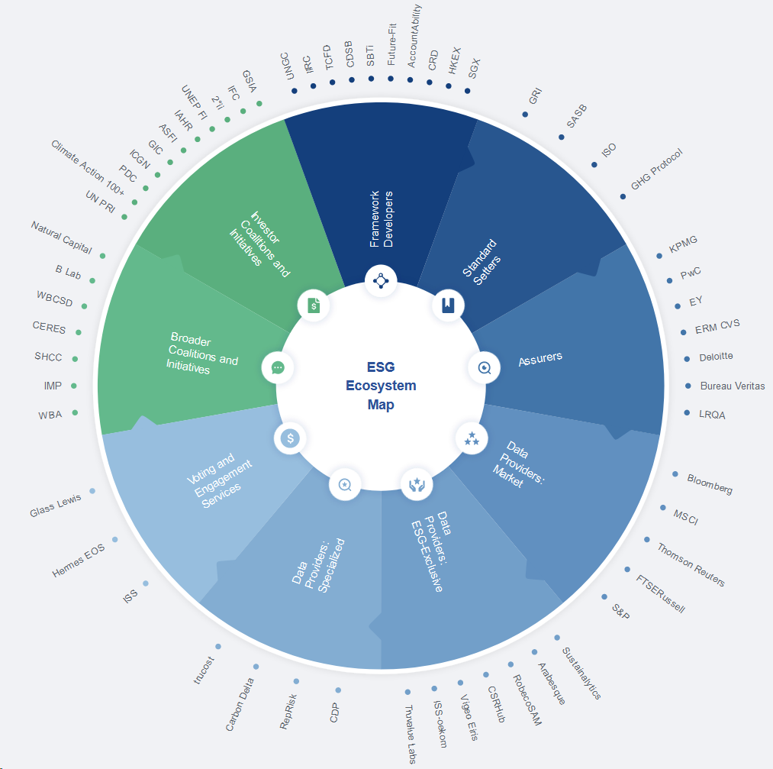

Slide 9
Agricultura Sustentável nos Biomas Tropicais, a mensagem principal das lideranças do AGRO brasileiro
O caminho, via ciência, tecnologia e inovação que vai estruturar as bases da segurança alimentar global e uma oportunidade de reconstruir a divisão internacional do trabalho, incluindo as populações situadas nos trópicos, em especial na África, na Ásia e na América Central, protagonistas da insegurança alimentar (fome) e das indesejáveis correntes migratórias forçadas

Slide 10
Obrigado www.forumdofuturo.org

